Slide 1

Temel İstatistik-1
Prof. Dr. Gülhayat GÖLBAŞI ŞİMŞEK
Yıldız Teknik Üniversitesi İstatistik Bölümü

Slide 2
Genel Konu Başlıkları
Değişken ve Ölçek Türleri
Merkezi Eğilim (Konum) Ölçüleri
Dağılma (Değişkenlik) Ölçüleri
Asimetri ve Basıklık Ölçüleri
Histogram Grafikleri
Kutu-Çizgi (Box-Plot) Grafikleri
Dal-Yaprak Grafikleri

Slide 3
Değişken ve Ölçek Türleri
Değişken Türleri
Nicel Değişken
Sürekli
Kesikli
Nitel Değişken
Sıralayıcı
Sınıflayıcı
Oran (Ratio) Ölçek
=,≠, <, >,+,-,×,÷
Aralık (Interval)
Ölçek
=,≠, <, >,+,-
Sıralayıcı (Ordinal) Ölçek
=,≠, <, >
Sınıflayıcı (Nominal) Ölçek
=,≠

Slide 4
Nicel Değişkenlerin( Oran ve Aralık Ölçek) Betimleyici Özellikleri
1. Merkezi Eğilim (Konum) Ölçüleri
Ortalamalar
2. Değişkenlik Ölçüleri
3. Dağılımın Şekil ( Shape) Ölçüleri
4. Sapan Değerlerin Tespiti
z-skorları yaklaşımı
Trimming (dilimleme)
Winsorizing (en uzaktakileri en yakın komşusuyla değiştirme)
5. Normallik Testleri (Khi-kare, Kolmogorov-Smirnov, Lilliefors, Shapiro-Wilk)
6. Rastgelelik testleri (Runs testi)

Slide 5
Merkezi Eğilim (Konum) Ölçüleri
Ortalamalar
Analitik
Harmonik Ortalama
Kareli Ortalama
Analitik Olmayan
Mod (Tepe) Değeri
Geometrik Ortalama
Aritmetik Ortalama
Medyan (Ortanca) Değer
Kantiller (Quantiles)
- Kartiller (Quartiles, Çeyreklikler)
- Desiller (Deciles)
- Santiller (Percentiles, Yüzde birlikler)

Slide 6
Dağılma (Değişkenlik) Ölçüleri
1. Değişim Aralığı (Range)
2. Kartiller arası uzaklık (Interquartile range) ve Çeyrek Sapma (Quartile Deviation)
3. Ortalama Mutlak Sapma
4. Standart Sapma ve Varyans
5. Standart Hata
6. Değişim Katsayısı ( Coefficient of Variation)

Slide 7
Dağılımın Şekli (Shape of Distribution)
1. Çarpıklık (Skewness) Katsayıları
2. Basıklık (Kurtosis) Katsayıları
3. Histogram
4. Kutu-Çizgi (Box-plot) grafikleri

Slide 8
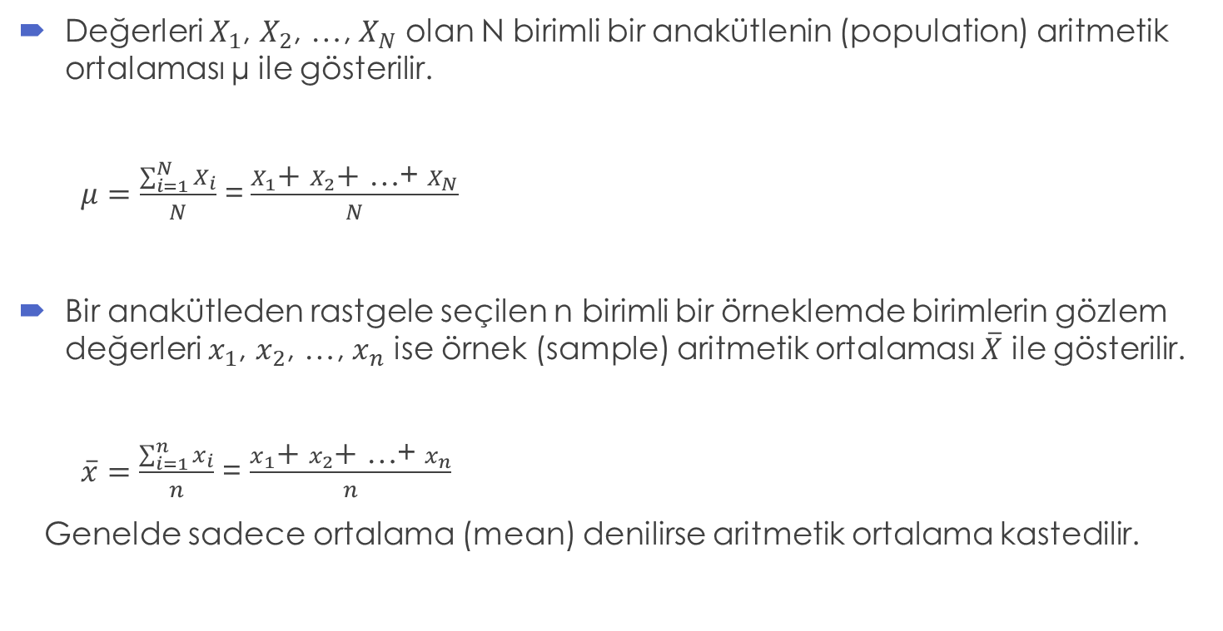
Aritmetik Ortalama
Değerleri $X_{1}$, $X_{2}$, …, $X_{N}$ olan N birimli bir anakütlenin (population) aritmetik ortalaması µ ile gösterilir.
$μ=\frac{\sum_{i=1}^{N}{X_{i}}}{N}$ =$\frac{X_{1}\text{+} X_{2}\text{+}\text{ …}\text{+} X_{N}}{N}$
Bir anakütleden rastgele seçilen n birimli bir örneklemde birimlerin gözlem değerleri $x_{1}$, $x_{2}$, …, $x_{n}$ ise örnek (sample) aritmetik ortalaması $\overline{X}$ ile gösterilir.
$\overline{x}=\frac{\sum_{i=1}^{n}{x_{i}}}{n}$ = $\frac{x_{1}\text{+} x_{2}\text{+}\text{ …+ }x_{n}}{n}$
Genelde sadece ortalama (mean) denilirse aritmetik ortalama kastedilir.

Slide 9
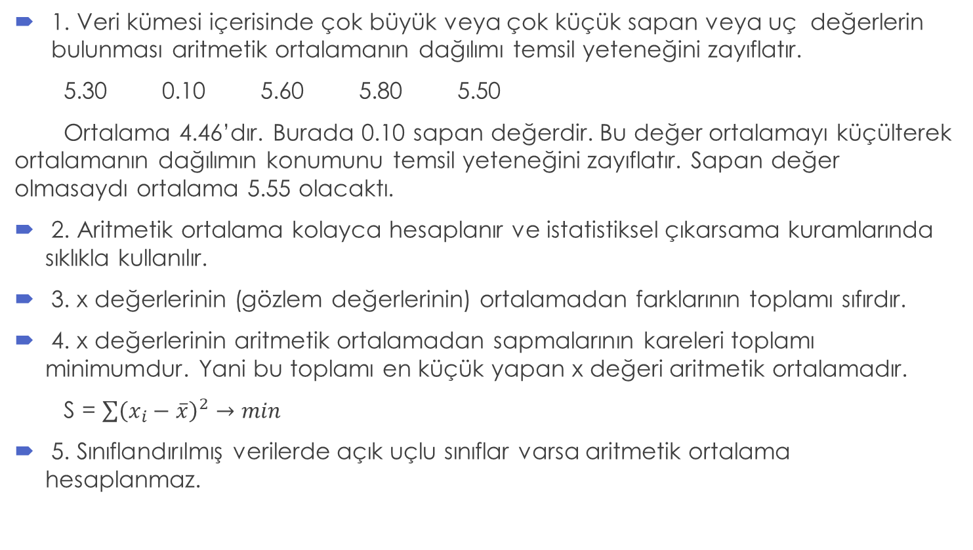
Aritmetik Ortalamanın Özellikleri
1. Veri kümesi içerisinde çok büyük veya çok küçük sapan veya uç değerlerin bulunması aritmetik ortalamanın dağılımı temsil yeteneğini zayıflatır.
5.30 0.10 5.60 5.80 5.50
Ortalama 4.46’dır. Burada 0.10 sapan değerdir. Bu değer ortalamayı küçülterek ortalamanın dağılımın konumunu temsil yeteneğini zayıflatır. Sapan değer olmasaydı ortalama 5.55 olacaktı.
2. Aritmetik ortalama kolayca hesaplanır ve istatistiksel çıkarsama kuramlarında sıklıkla kullanılır.
3. x değerlerinin (gözlem değerlerinin) ortalamadan farklarının toplamı sıfırdır.
4. x değerlerinin aritmetik ortalamadan sapmalarının kareleri toplamı minimumdur. Yani bu toplamı en küçük yapan x değeri aritmetik ortalamadır.
S = $\sum{{\left(x_{i}−\overline{x}\right)}^{2}→min}$
5. Sınıflandırılmış verilerde açık uçlu sınıflar varsa aritmetik ortalama hesaplanmaz.

Slide 10
R ile Uygulama
# Sunum 10, "Ortalama" Uygulama
x <- rnorm(n = 20,mean = 10,sd = 1) # Aykırı değerler az, Standart Sapma küçük.
plot(x)
mean(x)
abline(a = mean(x),b = 0,col = "red")
legend("topright",
legend =c("Obs.","Mean"),
lty=c(1,1),
lwd=c(2.5,2.5),
col=c("blue","red"))

Slide 11
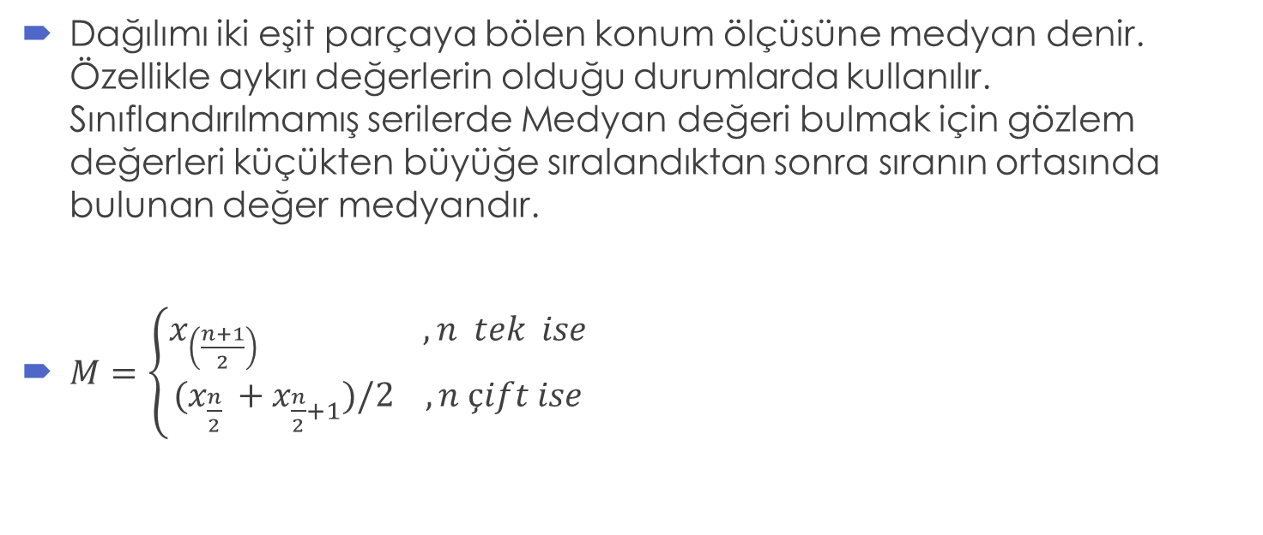
Ortanca (Medyan)
Dağılımı iki eşit parçaya bölen konum ölçüsüne medyan denir. Özellikle aykırı değerlerin olduğu durumlarda kullanılır. Sınıflandırılmamış serilerde Medyan değeri bulmak için gözlem değerleri küçükten büyüğe sıralandıktan sonra sıranın ortasında bulunan değer medyandır.
$M=\left\{\begin{matrix}x_{\left(\frac{n+1}{2}\right)} ,n tek ise \\ (x_{\frac{n}{2} }+x_{\frac{n}{2}+1})/2 ,n çift ise\end{matrix}\right.$

Slide 12
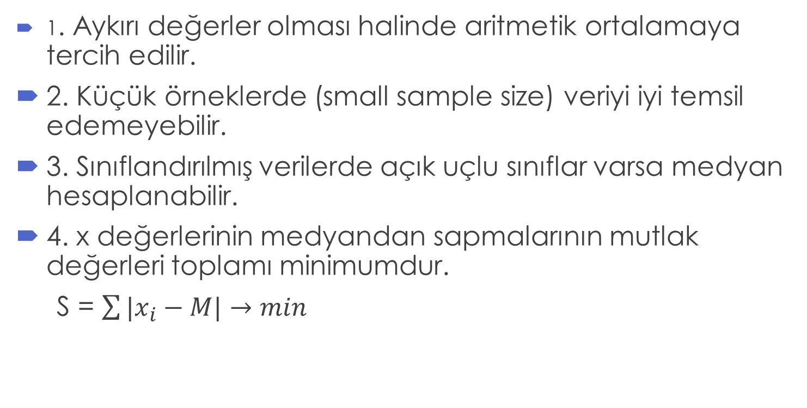
Medyanın Özellikleri
1. Aykırı değerler olması halinde aritmetik ortalamaya tercih edilir.
2. Küçük örneklerde (small sample size) veriyi iyi temsil edemeyebilir.
3. Sınıflandırılmış verilerde açık uçlu sınıflar varsa medyan hesaplanabilir.
4. x değerlerinin medyandan sapmalarının mutlak değerleri toplamı minimumdur.
S = $\sum{|x_{i}−M|→min}$

Slide 13
R ile Uygulama
# Sunum 13, "Median" Uygulama
x <- rnorm(n = 20,mean = 10,sd = 10) # Aykırı değerler var, Standart Sapma büyük.
plot(x)
median(x)
mean(x)
abline(a = mean(x),b = 0,col = "red")
abline(a = median(x),b = 0,col = "blue")
legend("topright",
legend =c("Obs.","Mean","Median"),
lty=c(1,1,1),
lwd=c(2.5,2.5,2.5),
col=c("blue","red","blue"))

Slide 14
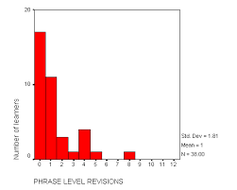
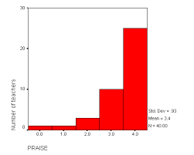
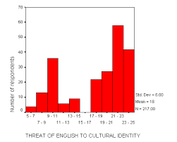
Mod (Tepe değeri)
Bir veri kümesi içinde en fazla tekrarlanan değere mod denir. Tepe değeri de medyan gibi aykırı değerlerden etkilenmez.
Bazı veri setlerinde birden çok tepe değerinin olduğu ya da tepe değerinin olmadığı durumlar olabilir. Bazen de tepe değeri veri setinin en küçük veya en büyük değerleri olabilir. Bu gibi durumlarda tepe değeri konumu temsil yeteneğini kaybeder.

Slide 15
R ile Uygulama
# Sunum 15, "Mod" Uygulama
# Gozlemlerin mod degerini bulmak icin R'da Built-in paket fonksiyonu bulunmamaktadir.
# "modeest" paketinden yararlanilabilir. Ref: https://www.rdocumentation.org/packages/modeest/versions/2.1/topics/mlv
require("modeest")
x <- c(19, 4, 5, 7, 29, 19, 29, 13, 25, 19)
mlv(x , method = "mfv")
ModeModel <- mlv(x , method = "mfv") # mfv: most frequent value(s)
ModeX <- ModeModel$M
plot(x)
abline(a = ModeX,b = 0,col="red")

Slide 16
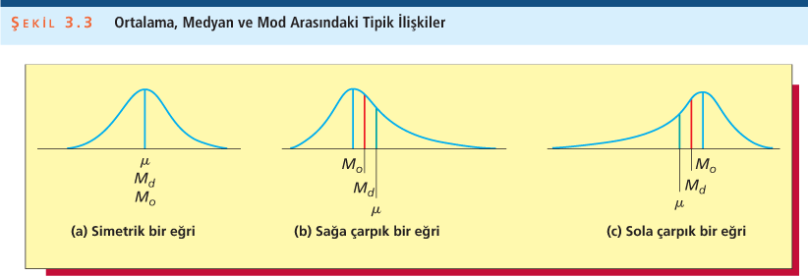
Aritmetik ortalama, medyan ve mod
Bu eşitsizlikler dağılım tek tepeli ise geçerli olur. Dolayısıyla sadece bu eşitsizliklerden yola çıkılarak çarpıklık hakkında yorum yapmak hatalı sonuçlara yol açabilir. Çarpık dağılımlar için medyan ortalamadan daha temsili olur. Çünkü ortalama çarpıklık yönünde merkezden uzaklaşır.

Slide 17
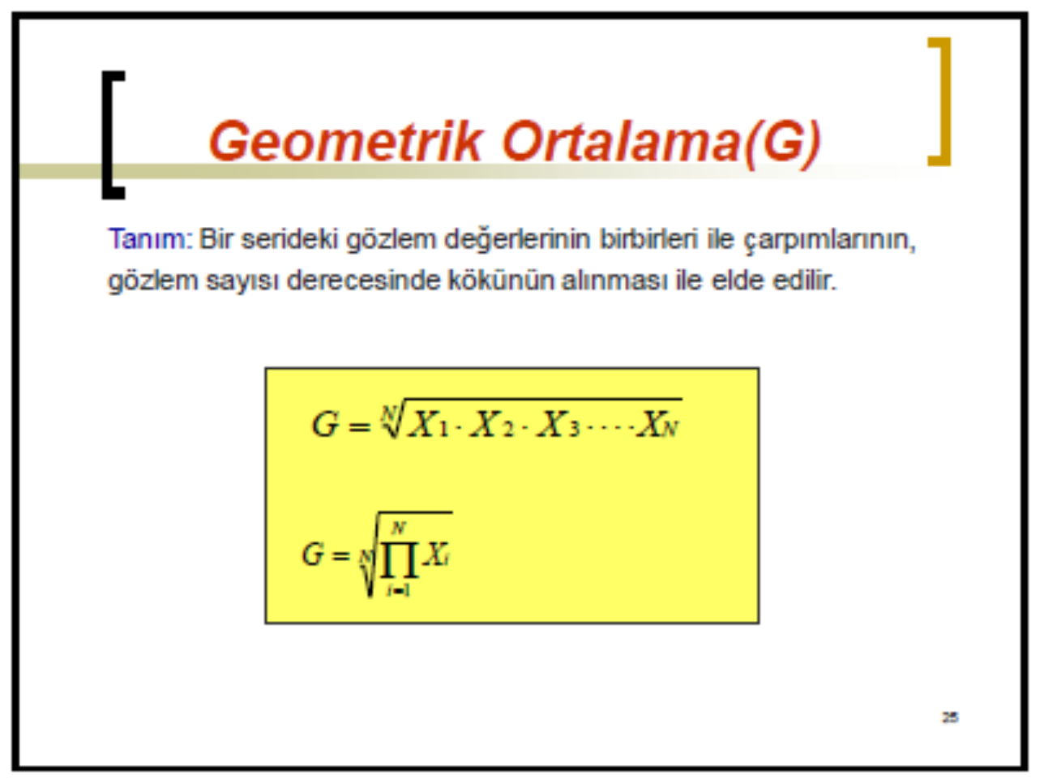

Slide 19
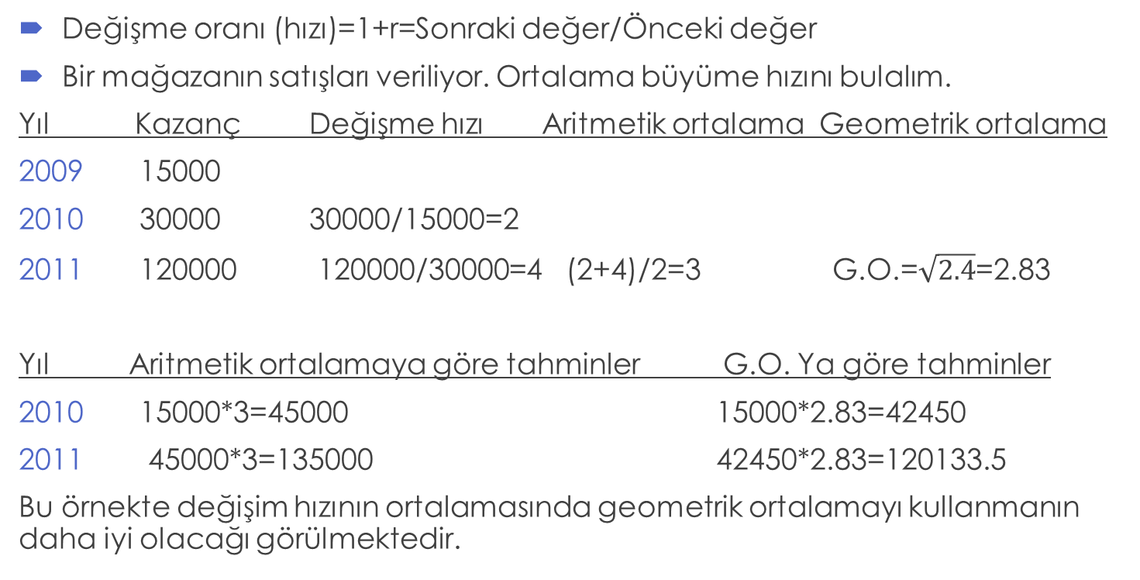
Değişme oranı (hızı)=1+r=Sonraki değer/Önceki değer
Bir mağazanın satışları veriliyor. Ortalama büyüme hızını bulalım.
Yıl Kazanç Değişme hızı Aritmetik ortalama Geometrik ortalama
15000
30000 30000/15000=2
120000 120000/30000=4 (2+4)/2=3 G.O.=$\sqrt{2.4}$=2.83
Yıl Aritmetik ortalamaya göre tahminler G.O. Ya göre tahminler
15000*3=45000 15000*2.83=42450
45000*3=135000 42450*2.83=120133.5
Bu örnekte değişim hızının ortalamasında geometrik ortalamayı kullanmanın daha iyi olacağı görülmektedir.

Slide 20
R ile Uygulama
R Kodları *.R ek’inde.

Slide 21
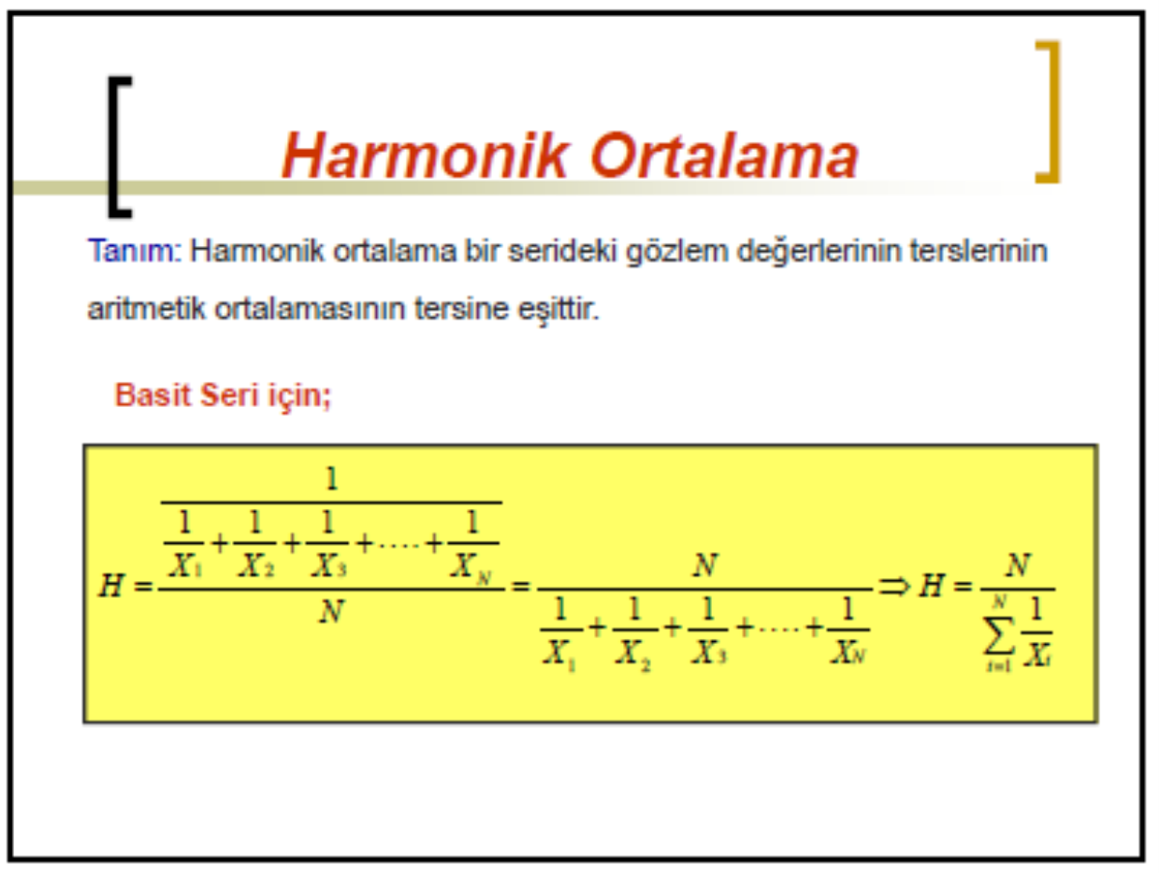

Slide 23
Bir ailenin 4 ay boyunca satın aldıkları etin aylara göre fiyatı:
20 TL/kg, 25 TL/kg, 28 TL/kg, 32 TL/kg. Bu 4 aylık dönem boyunca aile etin 1 kg’ı için ne kadar ödemiştir.
Fiyatı ne olursa olsun ailenin her ay 20 kg et tükettiğini varsayalım.
Ortalama maliyet= Toplam Maliyet / Toplam Satın Alınan Miktar
=(20*20+20*25+20*28+20*32)/(20*4)=26.25 TL/kg
2. Ailenin her ay 20 kg et yerine 500 TL lik et alabildiğini varsayalım.
Ortalama maliyet= Toplam Maliyet / Toplam Satın Alınan Miktar
=(4*500) / (500/20+500/25+500/28+500/32)=25.48 TL/kg
Bu değer 20, 25, 28, 32 sayılarının harmonik ortalamasıdır.
Hangi ortalamayı seçmeliyiz?
Oran biçiminde ölçülen değişkenlerde oranın paydası değişmez ise aritmetik ortalama, oranın payı değişmez olarak düşünülüyorsa harmonik ortalama kullanılır.

Slide 24
R ile Uygulama
HarmonikOrtalama <- function(x){
return(1/mean(1/x)) # Harmonik Ortalama
}
EtFiyatlari <- c(20,25,28,32)
Harmonik <- HarmonikOrtalama(EtFiyatlari)
Aritmetik <- mean(EtFiyatlari)
plot(EtFiyatlari,type = "o")
abline(a = Harmonik,b = 0,col ="red" )
abline(a = Aritmetik,b = 0,col ="blue" )
legend("topleft",
legend =c("Harmonik","Aritmetik"),
lty=c(1,1),
lwd=c(2.5,2.5),
col=c("red","blue"))

Slide 25
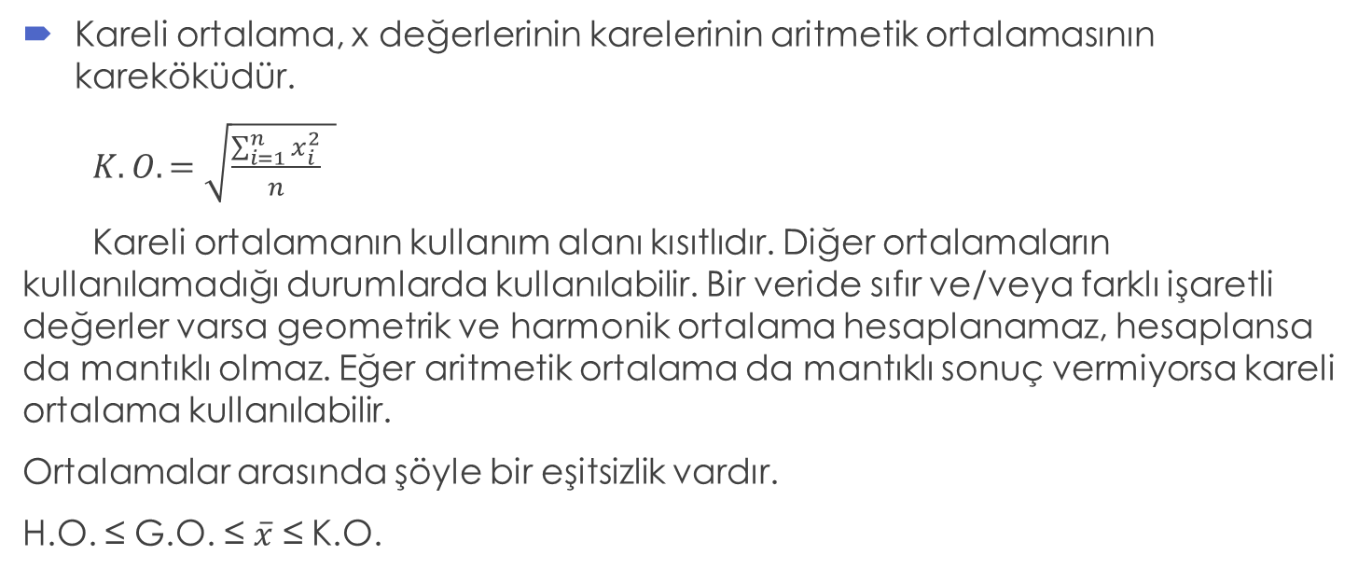
Kareli Ortalama
Kareli ortalama, x değerlerinin karelerinin aritmetik ortalamasının kareköküdür.
$K.O.=\sqrt{\frac{\sum_{i=1}^{n}{x_{i}^{2}}}{n} }$
Kareli ortalamanın kullanım alanı kısıtlıdır. Diğer ortalamaların kullanılamadığı durumlarda kullanılabilir. Bir veride sıfır ve/veya farklı işaretli değerler varsa geometrik ve harmonik ortalama hesaplanamaz, hesaplansa da mantıklı olmaz. Eğer aritmetik ortalama da mantıklı sonuç vermiyorsa kareli ortalama kullanılabilir.
Ortalamalar arasında şöyle bir eşitsizlik vardır.
H.O. ≤ G.O. ≤ $\overline{x}$ ≤ K.O.

Slide 26
BÖLENLER: Kartil, Desil ve yüzdelikler (veya santiller)

Slide 30
R ile Uygulama
# Sunum 30, Kartil, Desil ve Santiller
# Kartiller,
scores <- c(88, 84, 83, 80, 94, 90, 81, 79, 79, 81, 85, 87, 86, 89, 92)
quantile(scores)
# Desiller,
weights <- c(69, 70, 75, 66, 83, 88, 66, 63, 61, 68, 73, 57, 52, 58, 77)
quantile(weights, prob = seq(0, 1, length = 11), type = 5)
# Santil,
heights <- c(24, 44, 14, 45, 36, 48, 77, 85, 56, 15, 34, 70, 51, 75, 83)
quantile(heights, prob = 0.30) # 30. Santil

Slide 31
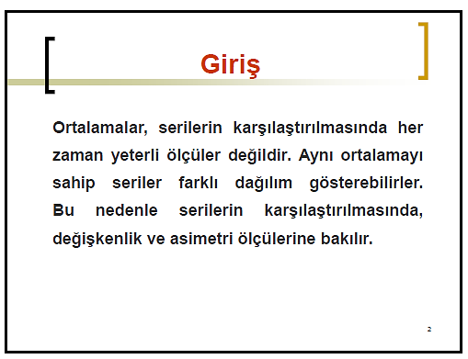
Değişkenlik ve Asimetri Ölçüleri

Slide 32
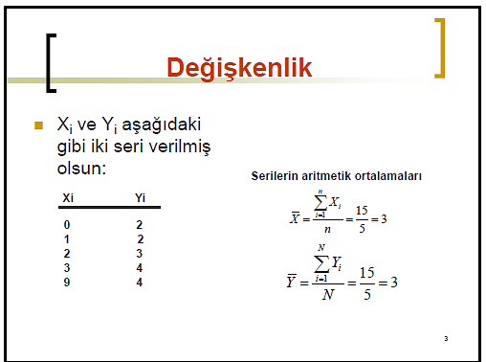

Slide 33
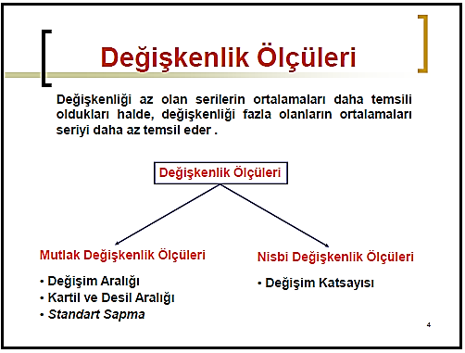

Slide 34
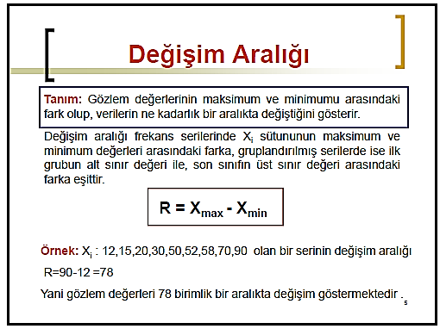

Slide 35
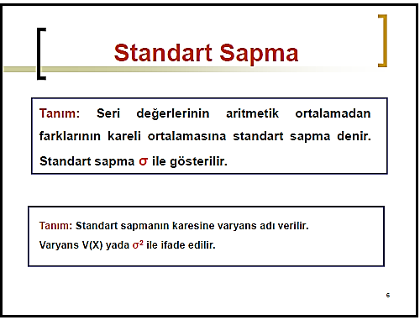

Slide 36
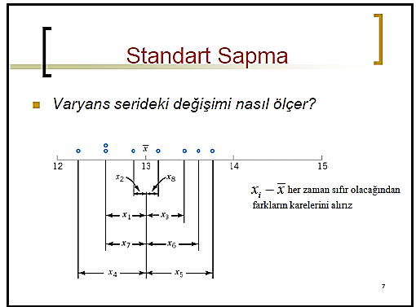

Slide 37
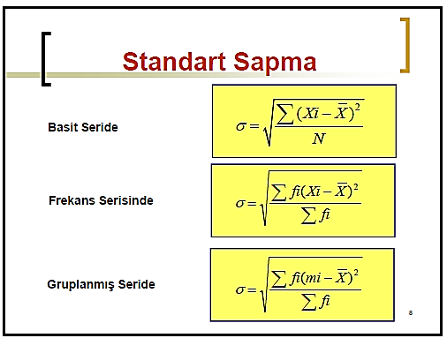

Slide 38
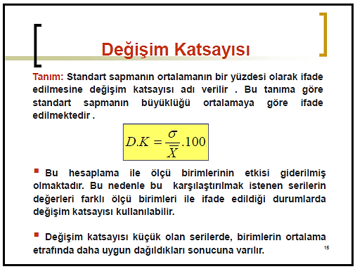

Slide 39
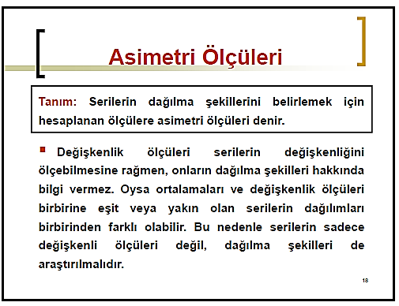

Slide 40
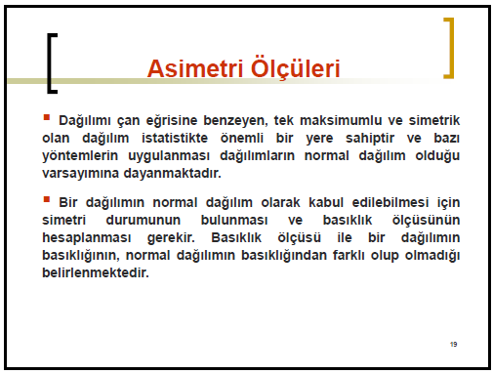

Slide 41
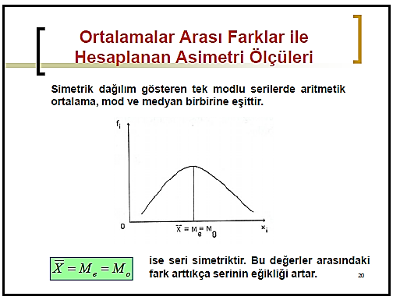

Slide 42
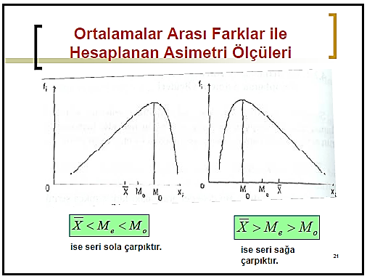

Slide 43
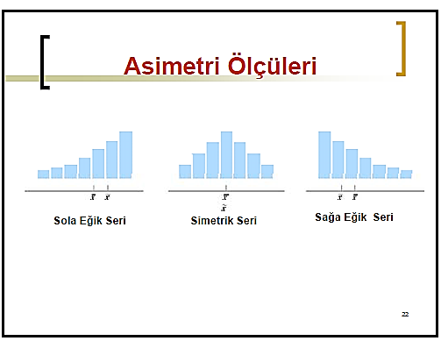

Slide 44
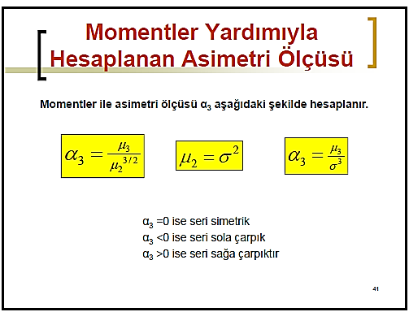

Slide 45
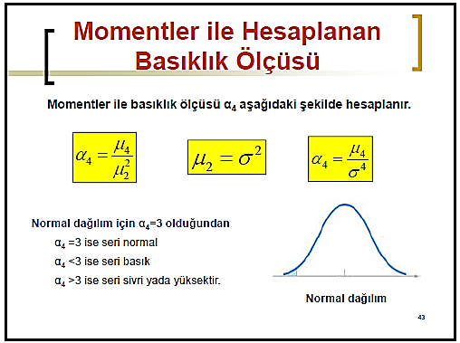

Slide 46
R ile Uygulama
R Kodları *.R ek’inde.

Slide 47
HİSTOGRAM (Dağılım Dikdörtgenleri)
Sınıflandırılmış sürekli verilerin frekans (sıklık) dağılımını görmek için en sık kullanılan grafik türüdür. Histogram, yatay eksen üzerinde sınıf orta noktasını ortalayan, tabanı sınıf aralığına eşit ve yüksekliği, ilgili sınıfın sıklığı ya da göreli sıklığı ile orantılı olmak üzere çizilen bitişik dikdörtgenlerdir.
Dikdörtgenin alanı o sınıfa ait sıklığı verecek biçimde çizilirse, dikdörtgenlerin alanları toplamı, örneklemdeki toplam örnek sayısını verir.
Dikdörtgenin alanı o sınıfa ait göreli sıklığı verecek biçimde çizilirse alanların toplamı 1’i verir.

Slide 48
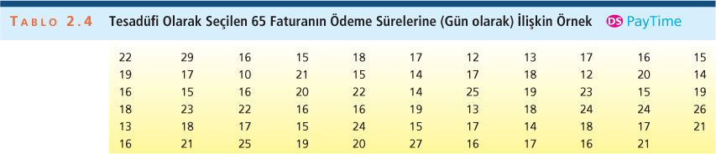

Slide 49
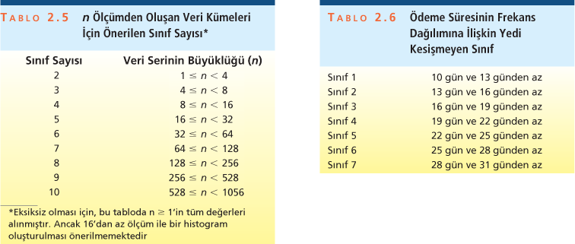

Slide 50
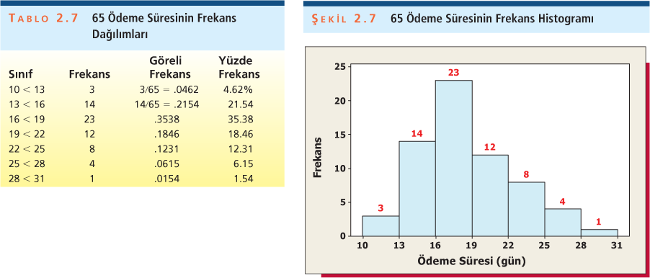

Slide 51
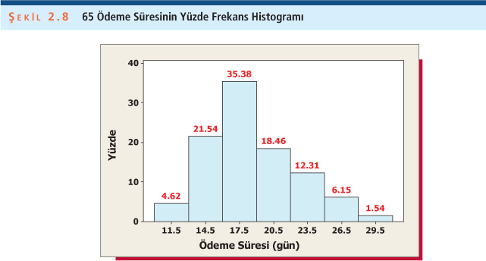

Slide 52
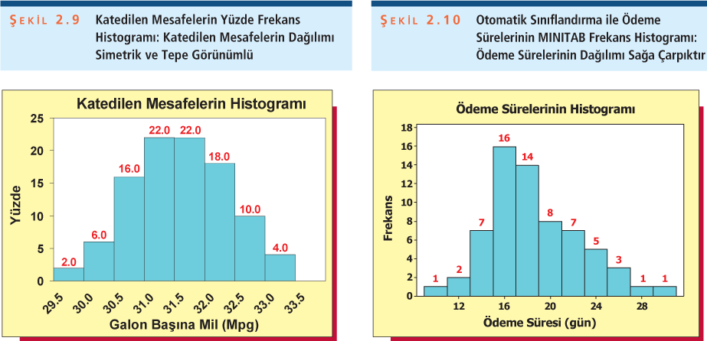

Slide 53
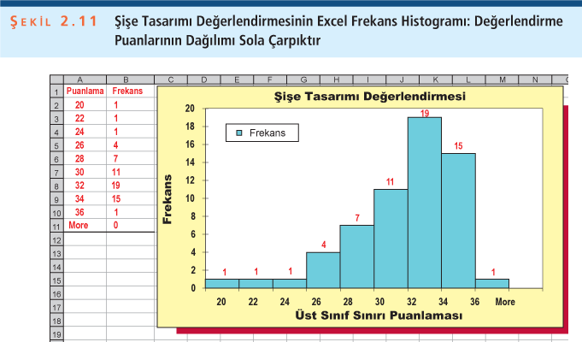

Slide 54
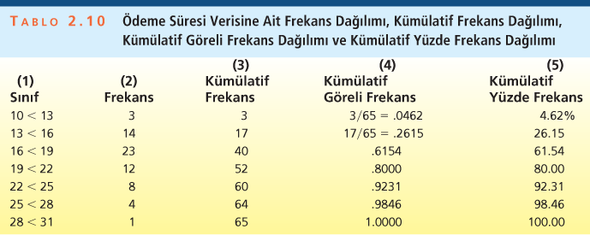

Slide 55
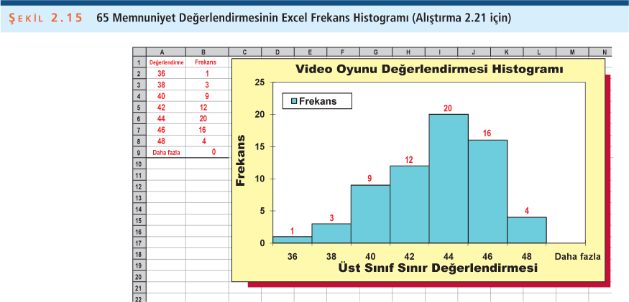

Slide 56
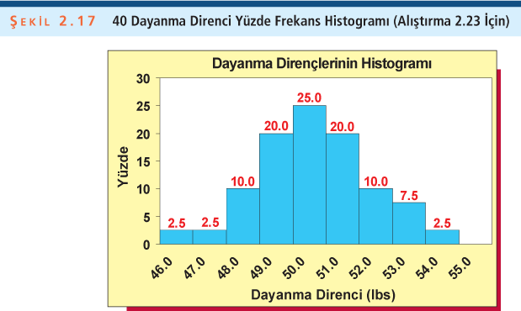

Slide 57
R ile Uygulama
# Sunum 57, Histogramlar
str(airquality)
Temperature <- airquality$Temp
hist(Temperature)
hist(Temperature,breaks = 100)
hist(Temperature,
main="Maximum daily temperature at La Guardia Airport",
xlab="Temperature in degrees Fahrenheit",
xlim=c(50,100),
col="darkmagenta",
freq=FALSE
)

Slide 58
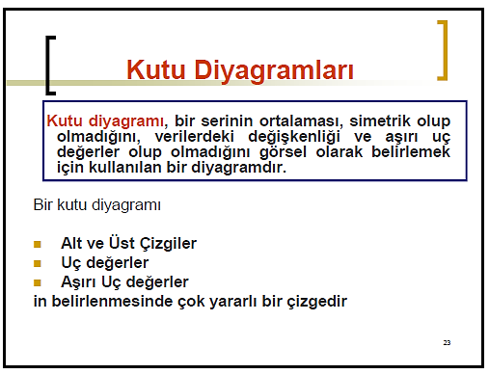

Slide 59

Kutu grafikleri (Box Plot) kartillere dayanan grafiklerdir.
Bir serinin simetrik olup olmadığını, verilerdeki değişkenliği, aşırı, ve aykırı değerler olup olmadığını görsel olarak ortaya koymak için oluşturulan grafiklerdir.
Bu grafikler farklı kategorilerdeki değerler için ayrı ayrı paralel olarak çizilerek dağılımlarının karşılaştırılması amacıyla da kullanılır.

Slide 60
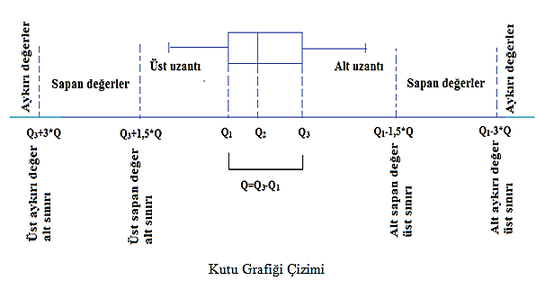
Çizilen kutuyu Q₂ değeri iki parçaya ayırmaktadır. Bu kısımlar eşit ise verinin dağılımının yaklaşık simetrik olduğu söylenir. Eğer eşit değilse dağılımın asimetrik olduğu kabul edilir.
Kutunun hangi kısmı daha büyükse çarpıklığın o yönde olduğuna karar verilir.
Ayrıca grafikten verinin değişkenliği de yorumlanabilir.

Slide 61
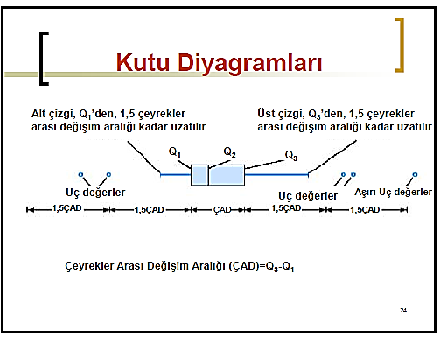

Slide 62
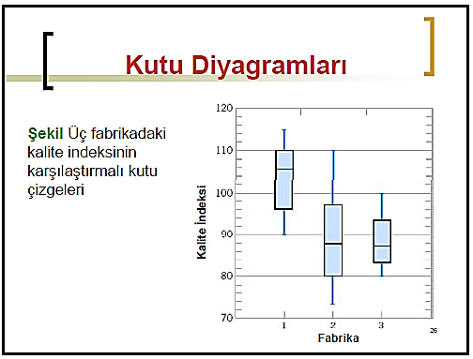

Slide 63
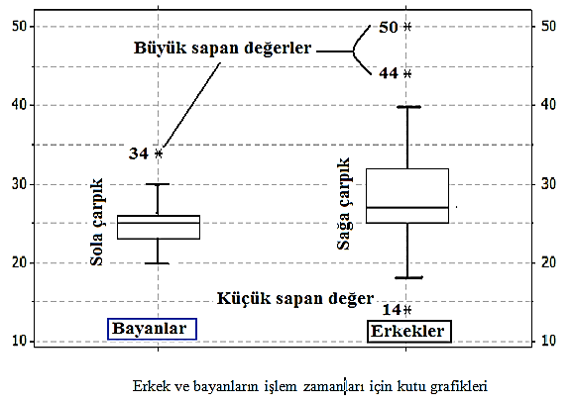
Yukarıdaki grafikten görülmektedir ki erkeklerin çarpma işlemini yapma sürelerinin değişkenliği bayanlara göre daha fazladır. Diğer taraftan erkeklerin işlem süreleri sağa çarpık iken, bayanların işlem süreleri sağa çarpıktır. Bayanlar içi aşırı değer 1 tane olduğu halde erkelerde aşırı değer 3 tanedir. Buna göre bayanların işlem süreleri erkeklere göre daha homojendir.

Slide 64
R ile Uygulama
# Sunum 64, Box-Plot
boxplot(mpg~cyl,
data=mtcars,
main="Car Milage Data",
xlab="Number of Cylinders",
ylab="Miles Per Gallon")
boxplot(wt~cyl,
data=mtcars,
main=toupper("Vehicle Weight"),
xlab="Number of Cylinders",
ylab="Weight",
col="darkmagenta")

